Slide 1
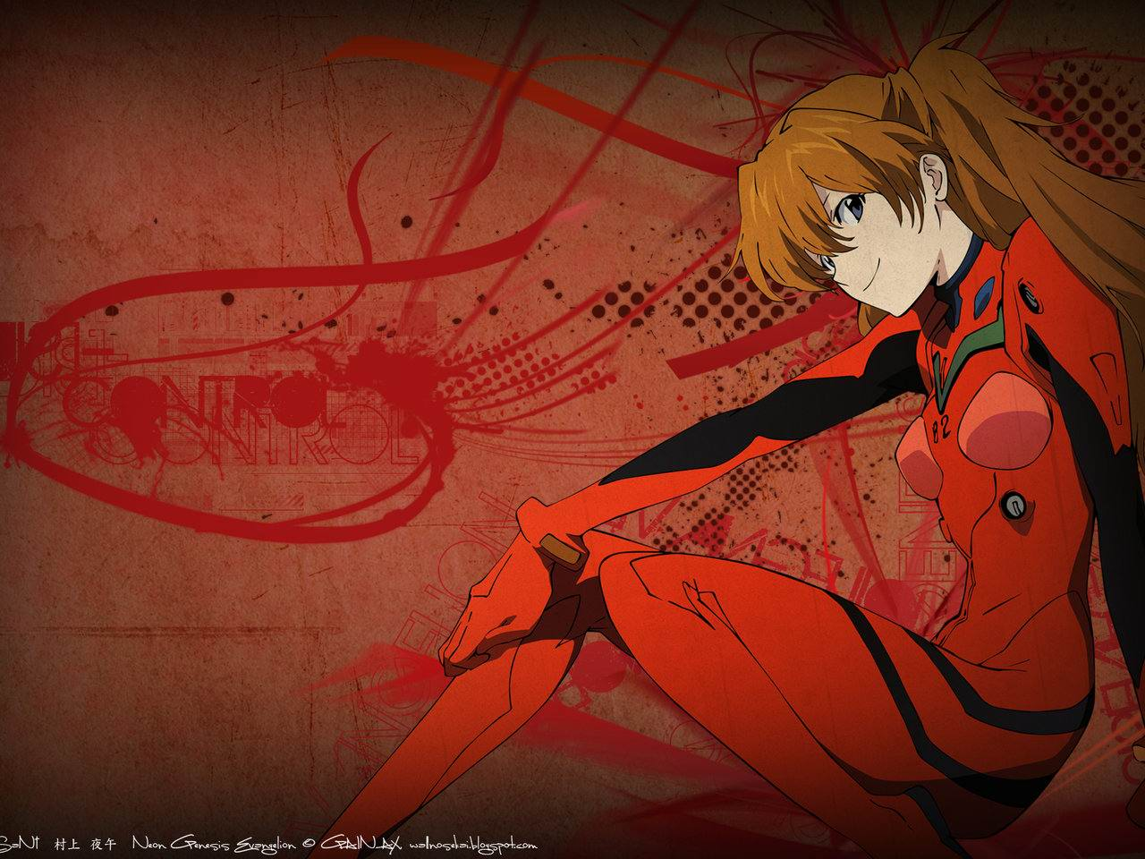
My hometown in the future
Мой город будущего

Slide 2
1. The deputy of our city will be Alexander Gorbachev.

Slide 3
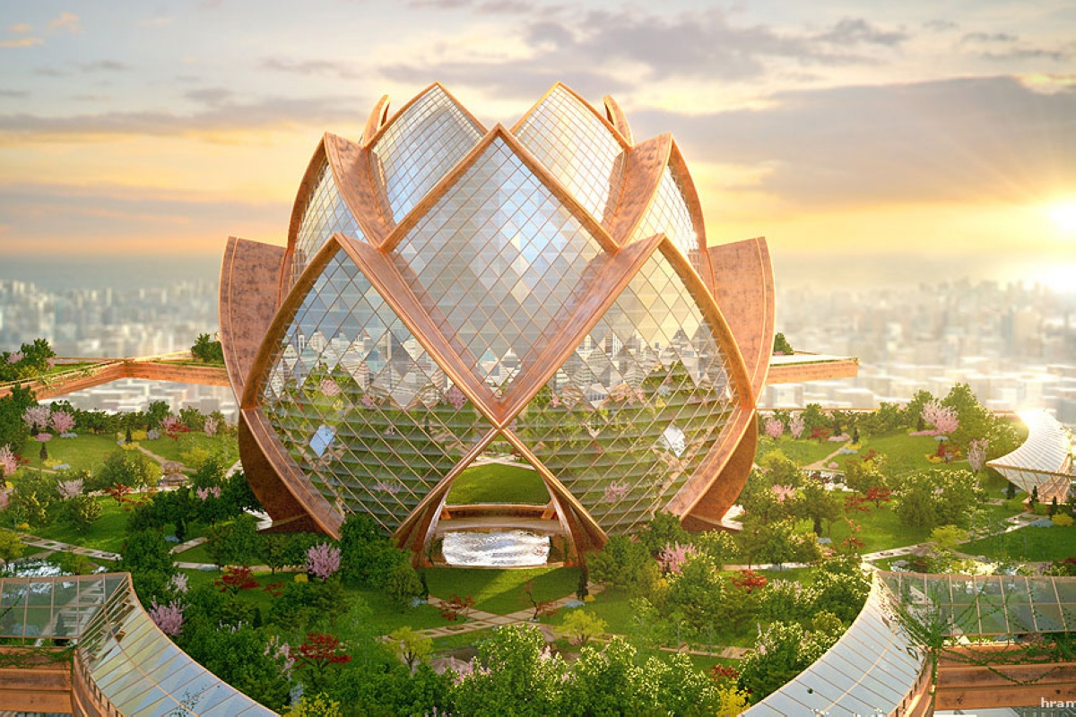
2. The city will be at a height, the fact that houses will fly in the air.

Slide 4
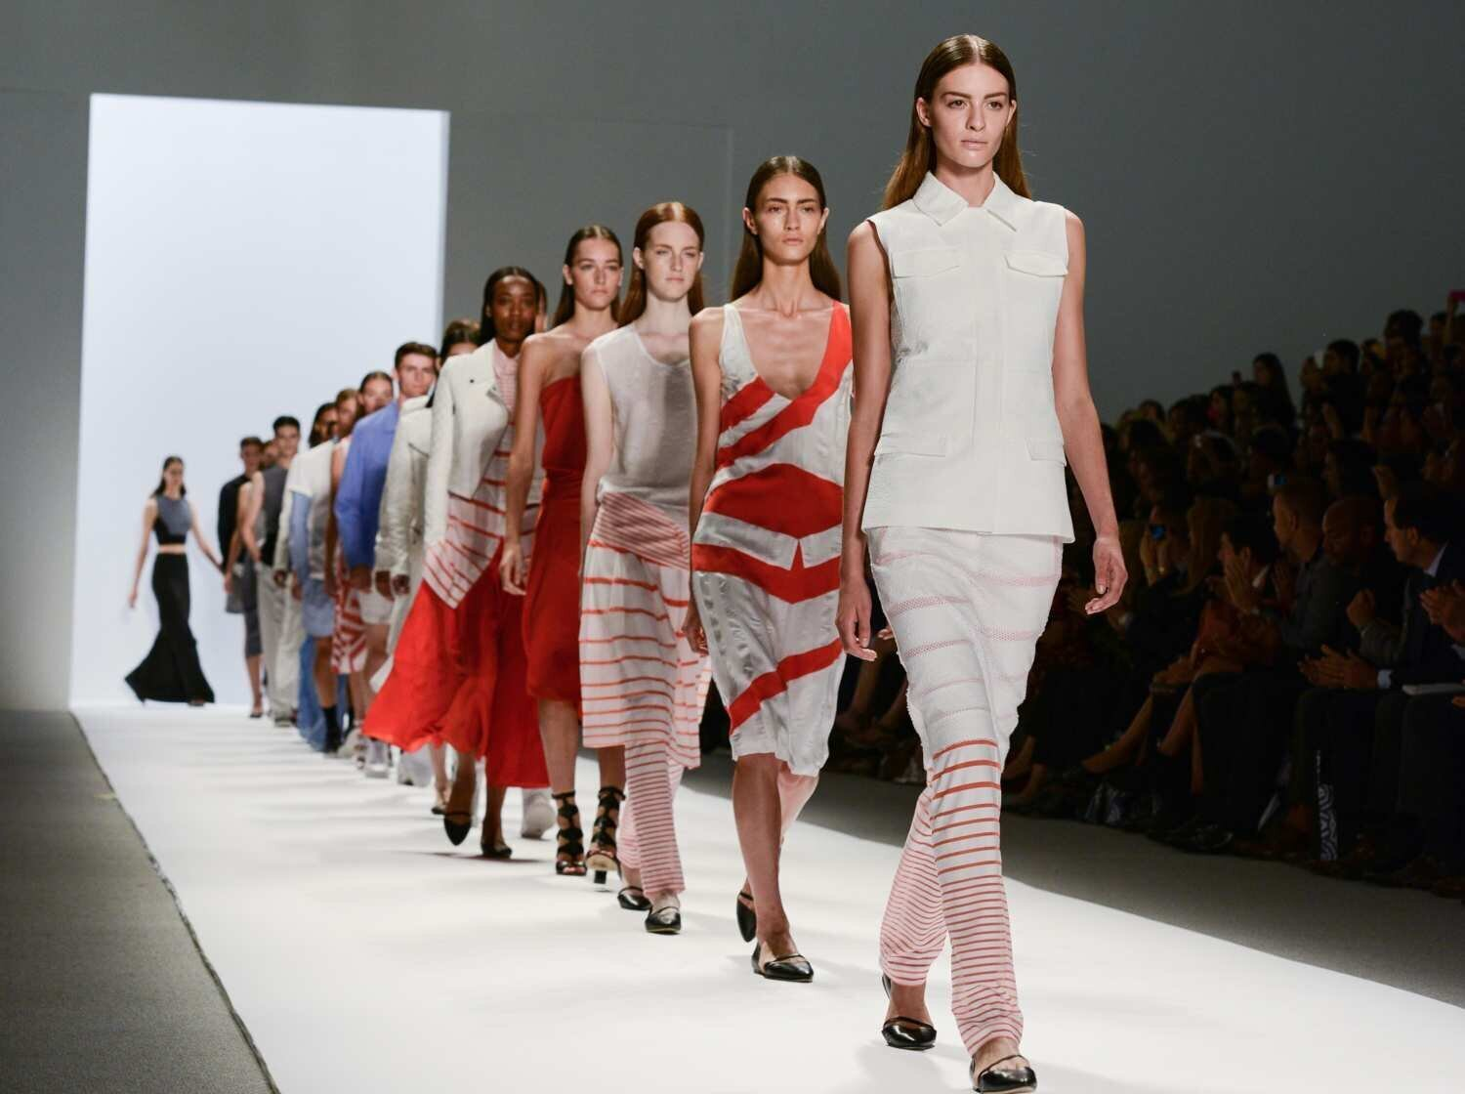
3. Angelina and Vika will be the main models of the city.

Slide 5
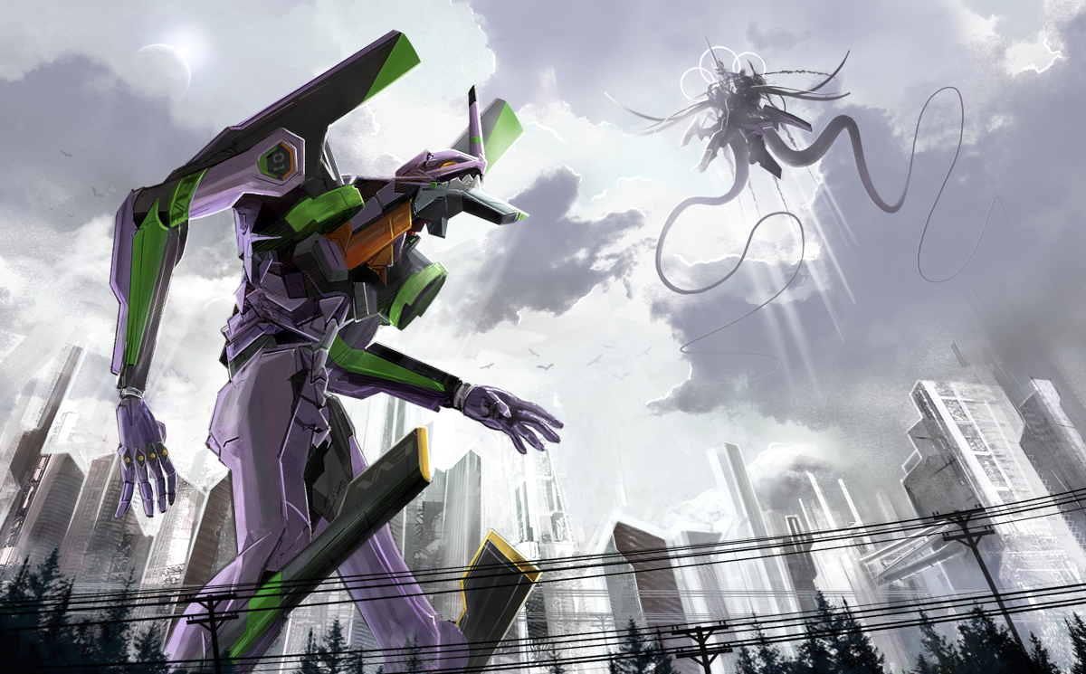
4. we will be able to fly to other universes and live there.

Slide 6
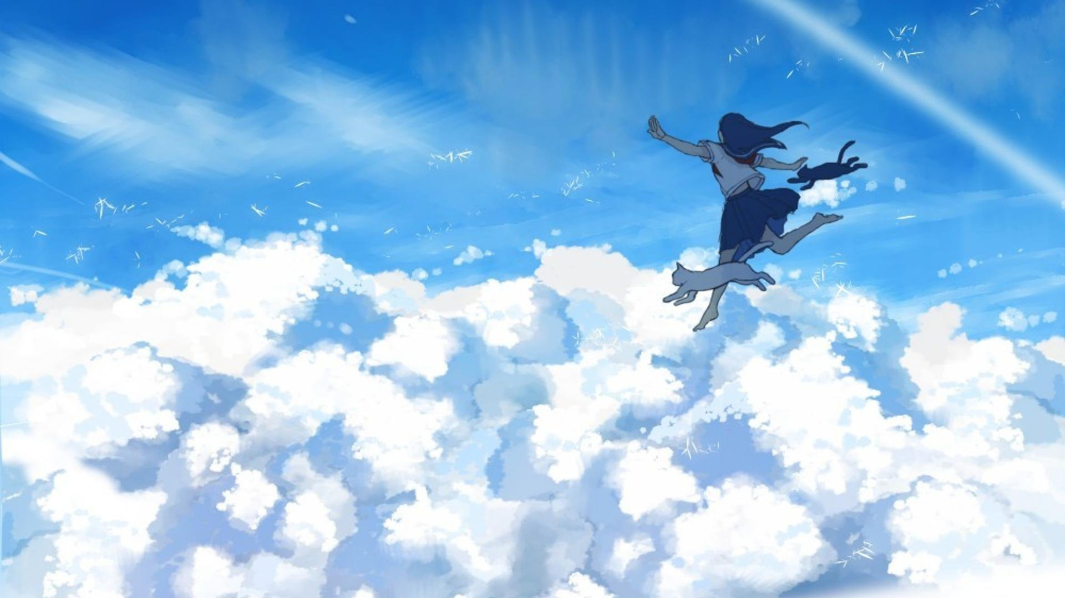
5. Instead of bicycles, there will be rollers that fly in the sky and at the same time you can go everywhere

Slide 7
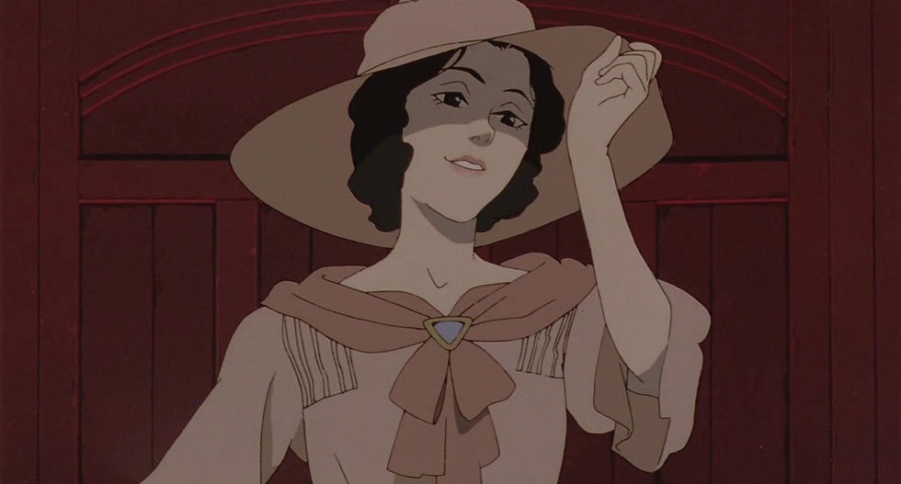
6. The famous actress of our city will be Tatiana Kartavykh.

Slide 8
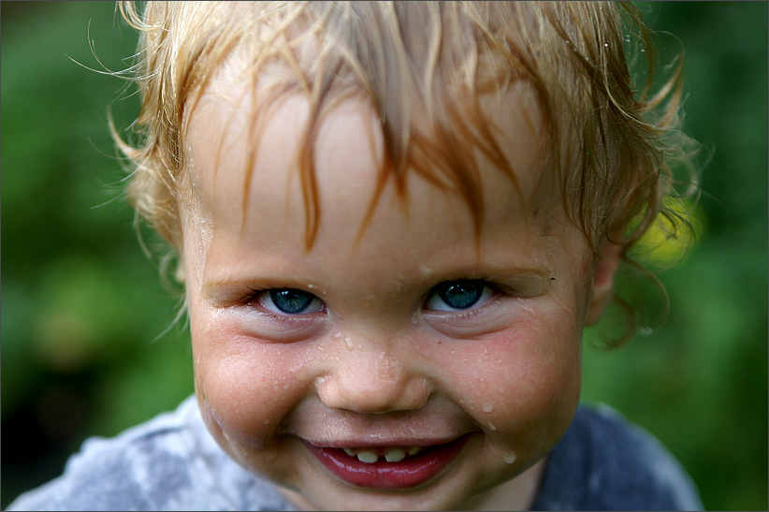
7. The school will have lessons for 15 minutes, and breaks for 1 hour.

Slide 9
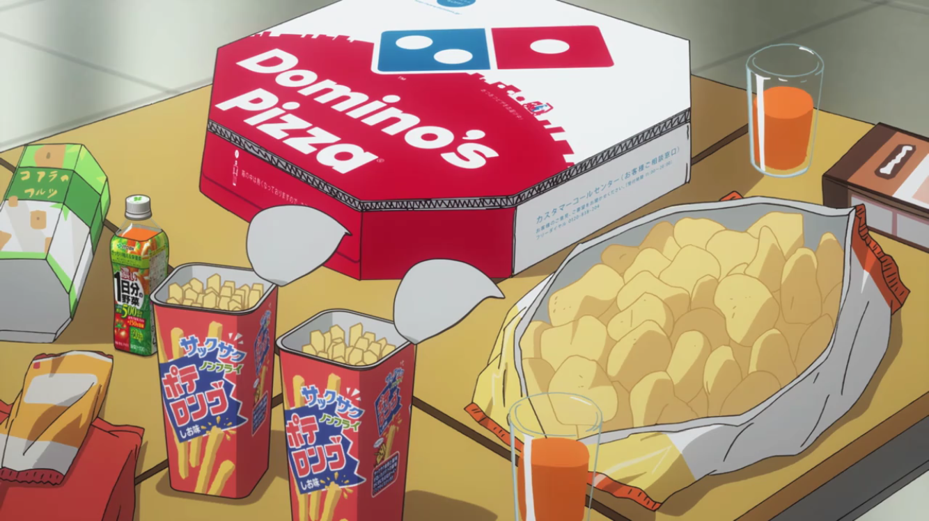
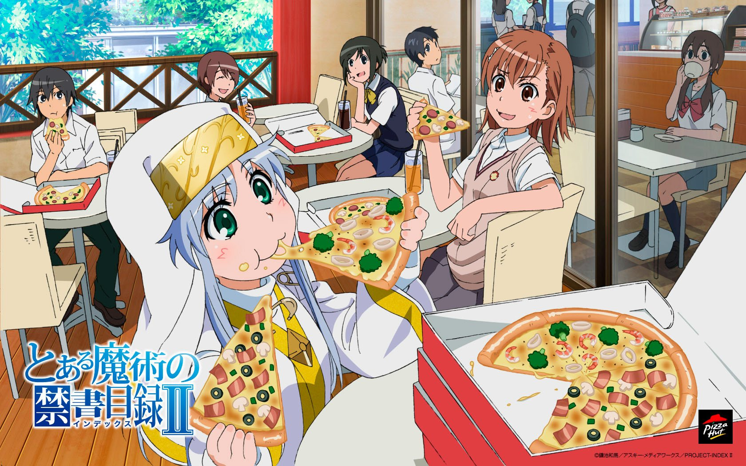
8. Schools will give pizza and cola, etc

Slide 10
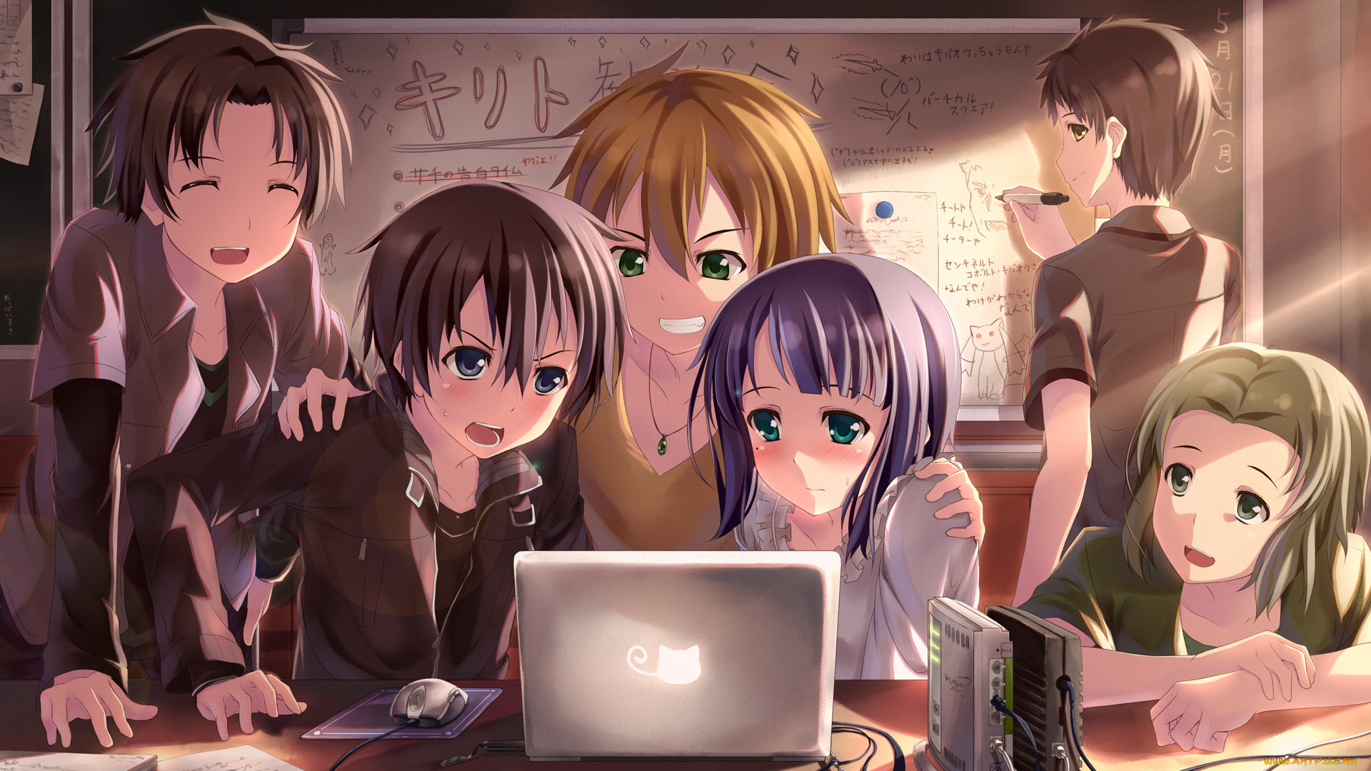
9.At work, you will not need to work, but play different games or watch movies.

Slide 11
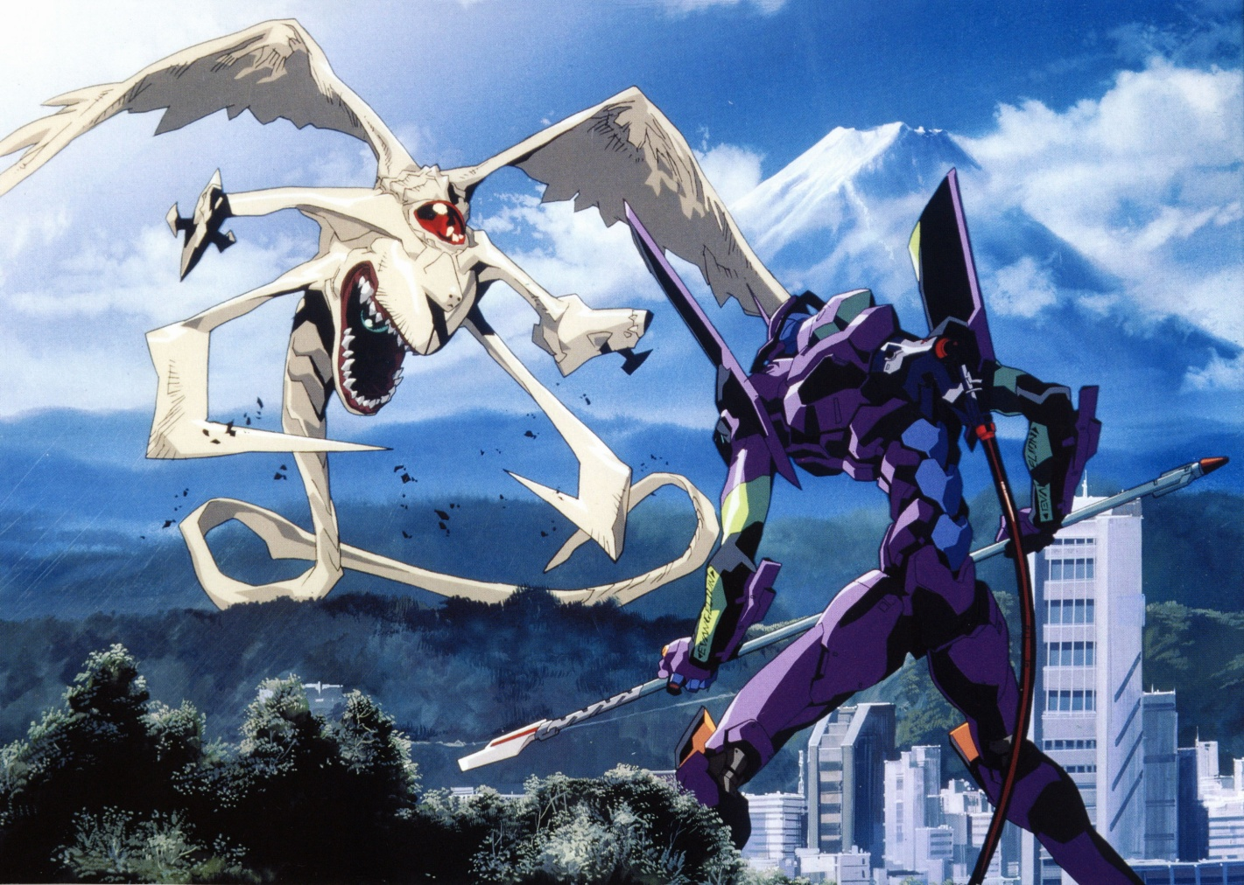
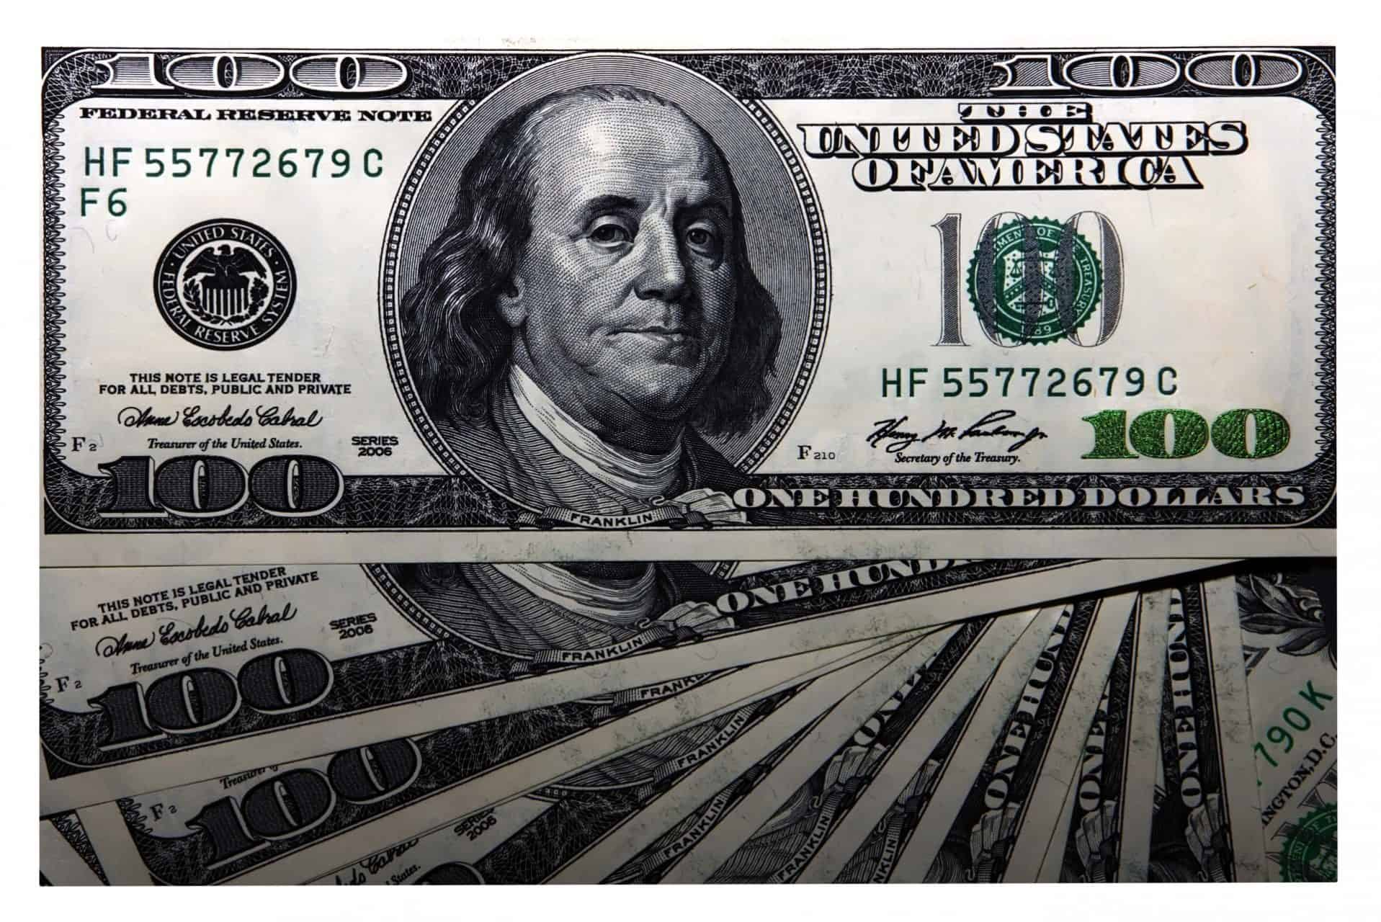
10. UFOs will fly on the roads, and Deputy Sasha will pay a salary of $ 100 to Marina Dmitrievna per week

Slide 12
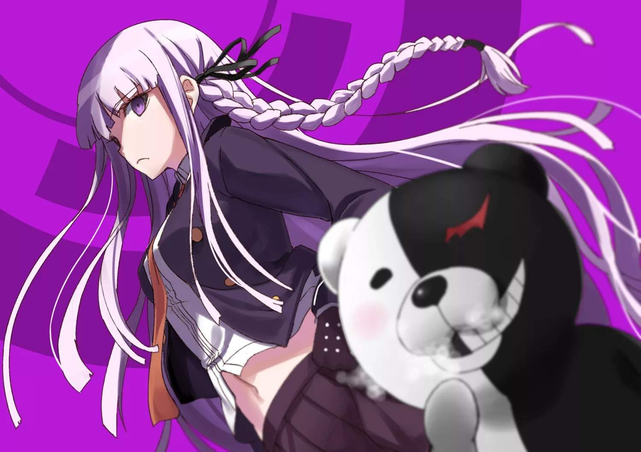
1.Депутат нашего города будет Александр Горбачев.
2.Город будет на высоте, тем что дома будут на воздухе летать.
3.Ангелина и Вика будут главными моделями города.
4.мы сможем летать в другие вселенные и жить там.
5.Вместо велосипедов будут ролики которые летают в небе и при этом можно везде пройти .
6.Знаменитая актриса нашего города будет Татьяна Картавых.
7.В школе будут уроки по 15 минут ,а перемены по 1 час.
8.В школах будут давать пиццу и колу и т.д
9.На роботе нужно будет не работать ,а играть в разные игры или смотреть фильмы.
10.По дорогам будут летать НЛО и депутат Саша будет выплачивать зарплату 1000$ Марине Дмитревне в неделю.

Slide 13
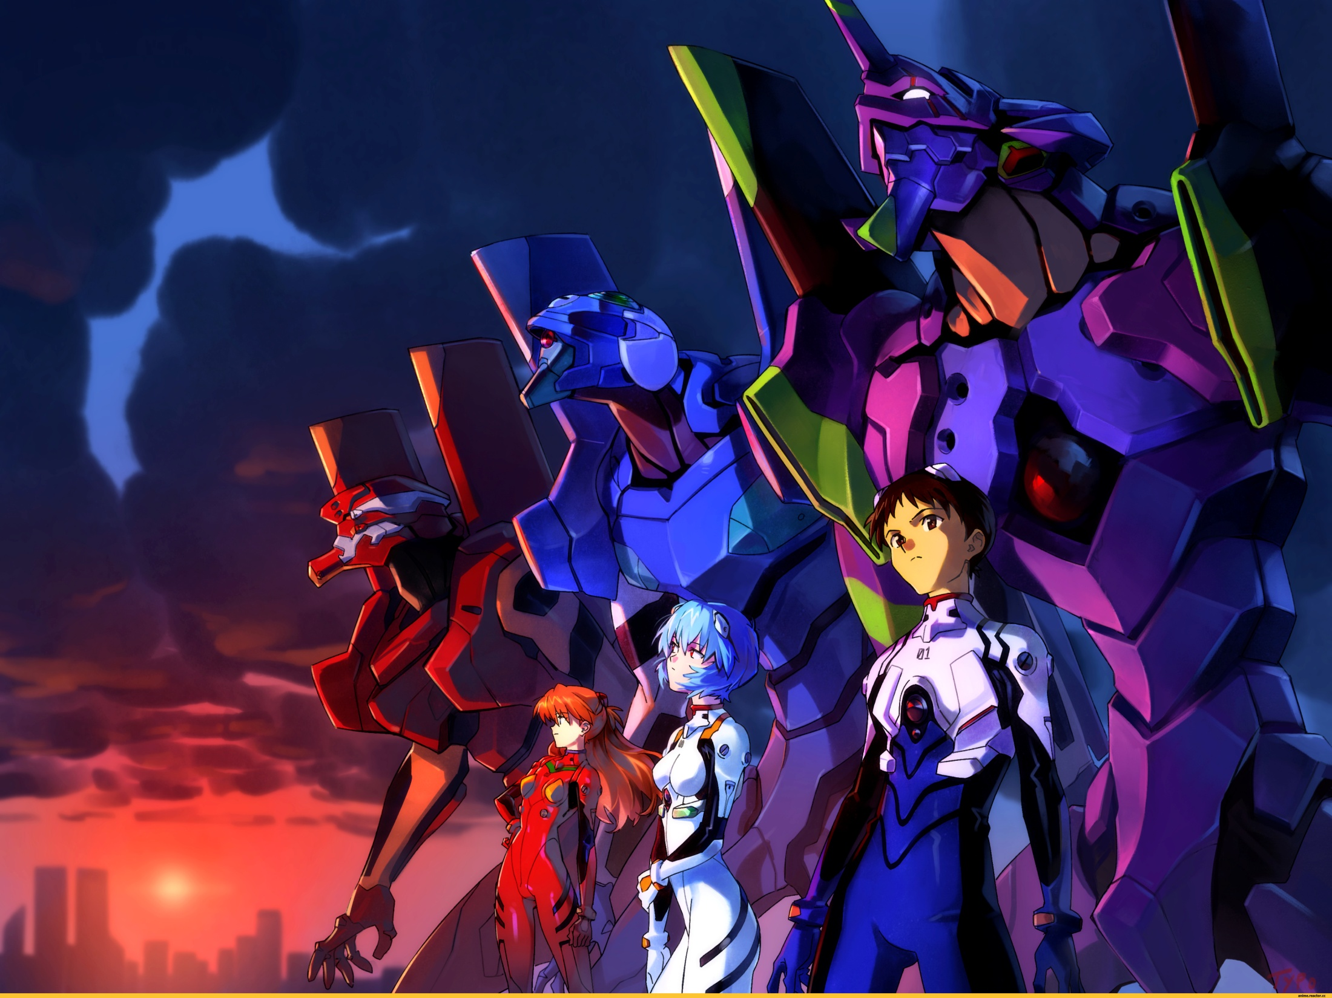
Спасибо за внимание

